Slide 1
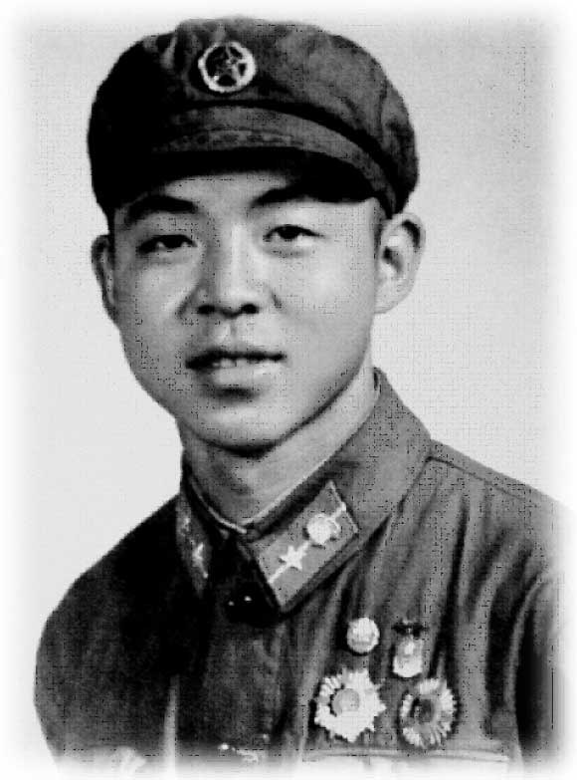
你，浪花的一滴水

Slide 2
你，浪花的一滴水
NILANGHUADEYIDISHUI
同学们，今天这节课我们要学习一首赞美雷锋的现代诗《你，浪花的一滴水》，为了更好地理解诗歌的思想内容，我们先来了解一些关于雷锋的资料。

Slide 3

你，浪花的一滴水
NILANGHUADEYIDISHUI
雷锋，原名雷正兴, （1940年12月18日-1962年8月15日），雷锋出生在湖南省长沙望城县简家塘一个贫苦农民家里。雷锋出生的时候，正是抗日战争时期，人民生活于水深火热之中。雷锋在不满七岁时就成了孤儿。邻居家的六叔奶奶收养了他。1960年11月入党，并被选为抚顺市人民代表。1962年8月因公殉职。
PPT模板下载：www.1ppt.com/moban/ 行业PPT模板：www.1ppt.com/hangye/
节日PPT模板：www.1ppt.com/jieri/ PPT素材下载：www.1ppt.com/sucai/
PPT背景图片：www.1ppt.com/beijing/ PPT图表下载：www.1ppt.com/tubiao/
优秀PPT下载：www.1ppt.com/xiazai/ PPT教程： www.1ppt.com/powerpoint/
Word教程： www.1ppt.com/word/ Excel教程：www.1ppt.com/excel/
资料下载：www.1ppt.com/ziliao/ PPT课件下载：www.1ppt.com/kejian/
范文下载：www.1ppt.com/fanwen/ 试卷下载：www.1ppt.com/shiti/
教案下载：www.1ppt.com/jiaoan/

Slide 4

同学们，这是毛泽东同志的亲笔题词，号召全国人民向雷锋同志学习。那么，你们认为我们应该学习雷锋的哪些品质呢？

Slide 5
你，浪花的一滴水
钉子精神
为人民服务的精神
团结友爱的品质
雷锋在他短暂的二十二个春秋里，没有什么惊天动地的壮举，只是做了许许多多平凡的小事，但正是这种“平凡”才孕育了不朽的“伟大”。雷锋！这个响亮的名字，凝聚着民族的灵魂，高擎着精神的火炬，散发着它永恒的魅力！
NILANGHUADEYIDISHUI

Slide 6
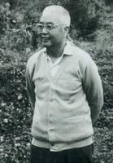
了解作者
你，浪花的一滴水
NILANGHUADEYIDISHUI
魏钢焰:当代诗人、散文家。1922年生，山西繁峙人。1958年开始写作，著有诗集《灯海曲》散文集《船夫曲》等。

Slide 7
基础学习
你，浪花的一滴水
NILANGHUADEYIDISHUI
xūn
勋
功勋
勋章

Slide 8
多音字：
你，浪花的一滴水
NILANGHUADEYIDISHUI
xiān 纤维 纤细
纤
qiàn 纤夫 纤绳
近义词：
功勋---
功劳
平凡---
普通
浪费---
糟蹋
反义词：
平凡---
伟大
浪费---
节约

Slide 9
词语积累
你，浪花的一滴水
NILANGHUADEYIDISHUI
功勋 文豪 不朽 渗透 光辉 展翅
浪费 敲响 音符 纤维 世纪
编歌曲 织罗衣 国际歌

Slide 10
词语理解
你，浪花的一滴水
NILANGHUADEYIDISHUI
功勋：指对国家、人民做出的重大贡献，立下的特殊功劳。
不朽：永不磨灭（多用于抽象的事物）。
渗透： 比喻一种事物或势力逐渐进入到其他方面。
浪费： 对人力、财物、时间等用得不当或没有节制。
壮丽：雄壮而美丽。

Slide 11
你，浪花的一滴水
NILANGHUADEYIDISHUI
理解题目意思
你，浪花的一滴水
题目使用了什么修辞方法？
比喻
“一滴水”的用意是什么？
说明雷锋很普通，很平凡，就像大海中的一滴水一样。
以此为题既点明了雷锋只是一个普通人，又揭示了一个深刻的道理：平凡中孕育着不平凡，渺小中孕育着伟大。

Slide 12


你，浪花的一滴水
NILANGHUADEYIDISHUI
充满感情地朗读课文，说说课文主要写了什么？

Slide 13

你，浪花的一滴水
NILANGHUADEYIDISHUI
作者以饱蘸情感的笔墨，讴歌了雷锋平凡的事迹，赞美了雷锋忠于党、大公无私的崇高精神，抒发了作者对雷锋的怀念和敬仰之情。

Slide 14
你，浪花的一滴水
NILANGHUADEYIDISHUI
再读诗歌，找出文中的比喻句
他啊，是一滴水，却能够反映整个太阳的光辉!
他啊，是刚展翅的鸟，却能够一心向着党飞!
他啊，是才点亮的灯，只不过每一分光都没浪费!
他啊，是刚敲响的鼓，却能把每一声都化成雷!
你，《国际歌》里的一个音符，
你，红旗上的一根纤维；
你，花丛中的红花一瓣，
你，浪花里最清的一滴。

Slide 15
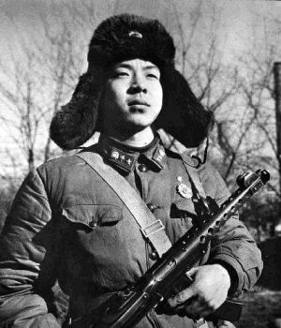
你，浪花的一滴水
NILANGHUADEYIDISHUI
诗人为什么要这样子比喻？
运用这么八个比喻是为了赞颂雷锋平凡、忘我、朴素、虚心的优秀品质

Slide 16
你，浪花的一滴水
NILANGHUADEYIDISHUI
不是将军却立下无数功勋；
不是文豪却写下不朽诗文；
既“平凡”又“年轻”却渗透“亿万”人的心。
平凡、忘我、朴素、虚心

Slide 17
你，浪花的一滴水
NILANGHUADEYIDISHUI
诗歌中的“编歌曲、织罗衣、梳羽毛、流一滴泪”指什么？
“编歌曲”指赞扬吹嘘自己。
“织罗衣”指满足自己物质的需要。
“梳羽毛”指修饰打扮自己。
“流一滴泪”指没有达到自己的目的而难过伤心。
以上其实都指为名为利、只想着自己。

Slide 18

你，浪花的一滴水
NILANGHUADEYIDISHUI
青春！
永生！
壮丽！
看列兵雷锋啊，
一步一个回音，
一步一支歌曲，
直响透
未来的无穷世纪!

Slide 19
你，浪花的一滴水
NILANGHUADEYIDISHUI
写作特点
感情热烈,节奏明快,语言明白，奔放，中心明了。
运用了比喻、排比等修辞方法

Slide 20
你，浪花的一滴水
NILANGHUADEYIDISHUI
我的感悟
雷锋，亿万人心中永恒的平凡的英雄！他把所有的光和热都献给了人民，献给了党。雷锋说过：“活着，就是为了使别人生活得更美好。”这是多么崇高的思想境界呀！让我们看到了他那颗金子般的心。他用朴实无华的人生谱写出壮丽的篇章，让我们不得不深刻地思考人生的意义。雷锋精神，已化作号角和战鼓，引人深思，催人奋进！

Slide 21
读中学写，盛赞英雄
你，浪花的一滴水
NILANGHUADEYIDISHUI
啊，雷锋，
你是 ，
却能够 。
他啊，
是 ，
却能够 。

Slide 22
读中学写，盛赞英雄
你，浪花的一滴水
NILANGHUADEYIDISHUI
啊，雷锋，
你是一把朴素的伞，
却能够为人民遮风挡雨。
他啊，
是刚长大的树，
却能够给人们投下一片绿荫。

Slide 23
我心目中的雷锋
你，浪花的一滴水
NILANGHUADEYIDISHUI
你，
是一声雷，
却能够
惊天动地！
你，
是一阵春风，
却能够
唤醒沉睡的大地。
啊，雷锋，雷锋
你既是雷也是风，
你的灵魂将得到永生。

Slide 24
你，浪花的一滴水
雷锋日记：
NILANGHUADEYIDISHUI
对待同志要像春天般的温暖，
对待工作要像夏天一样的火热，
对待个人主义要像秋风扫落叶一样，
对待敌人要像严冬一样残酷无情。

Slide 25
雷锋日记
你，浪花的一滴水
NILANGHUADEYIDISHUI
如果你是一滴水，你是否滋润了一寸土地？如果你是一线阳光，你是否照亮了一分黑暗？如果你是一颗粮食，你是否哺育了有用的生命？如果你是一颗最小的螺丝钉，你是否永远守在你生活的岗位上？
人的生命是有限的，可是，为人民服务是无限的，我要把有限的生命，投入到无限的“为人民服务”之中去。

